Slide 1
TRƯỜNG TIỂU HỌC HÒA NGHĨA
MÔN: HOẠT ĐỘNG TRẢI NGHIỆM
LỚP 3
Giáo viên: Phạm Thị Mai Hưng

Slide 2
CHỦ ĐỀ 2: NẾP SỐNG ĐẸP
BÀI 8: NGƯỜI TIÊU DÙNG THÔNG MINH

Slide 3
KHỞI ĐỘNG

Slide 4


Slide 5
Khám phá chủ đề

Slide 6

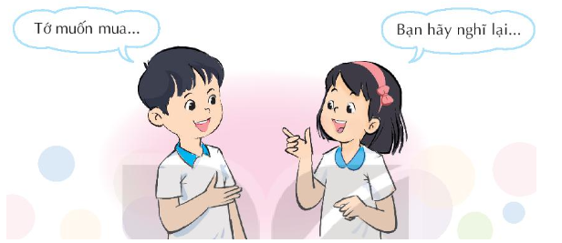
Sắm vai xử lí tình huống
- Sử dụng những câu hỏi dưới dưới đây để xử lý những tình huống tiêu dùng:
+ Bạn đã có món đồ đó chưa?
+ Nếu đồ cũ mà vẫn dùng được thì sao?
+ Nếu đồ vật đó hỏng, có cách nào để sửa không?

Slide 7
Sắm vai xử lí tình huống
- Tình huống 1: Bạn muốn mua thêm dây buộc tóc để thay đổi dây buộc tóc mỗi ngày.
- Tình huống 2: Bạn muốn mua hộp bút mới thay cho hộp bút cũ bị hỏng khóa.
- Tình huống 3: Bạn muốn mua cặp sách mới thay cho chiếc cặp sách cũ đang dùng.
- Tình huống 4: Bạn muốn mua áo khoác mới thay áo khoác cũ đã bị rách một bên túi.
- Tình huống 5: Bạn muốn mua một đôi giày mới thay đôi giày cũ đã bẩn.

Slide 8
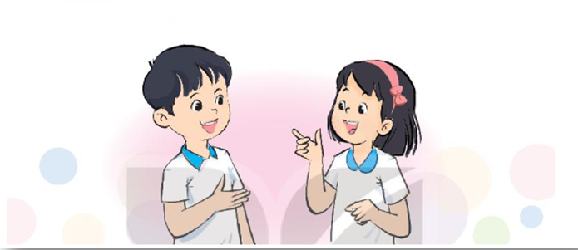
Sắm vai xử lí tình huống

Slide 9
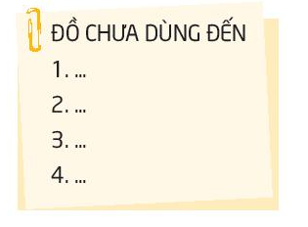
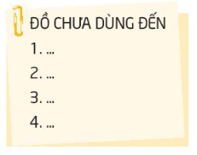
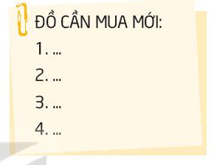
Cùng đọc bí kíp:
“Muốn – cần – có thể”
Nhóm 1:
Tớ MUỐN mua
Một món đồ!
Nhóm 2:
Trước khi mua
Hãy nghĩ lại!
Món đồ đó
Có CẦN không?
Nhóm 3:
Và nghĩ xem
Tiền có đủ?
Liệu CÓ THỂ
Mua hay không?

Slide 10
